Slide 1
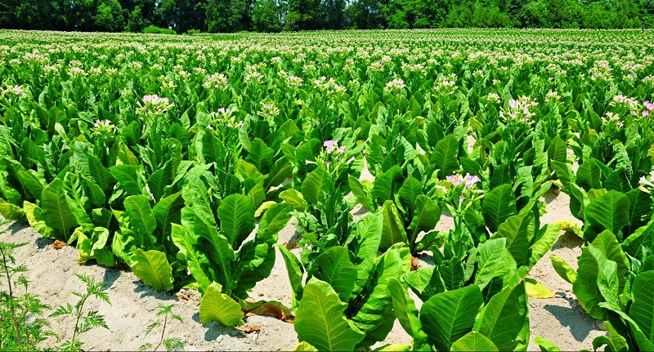
Peran Cukai Bagi Pembangunan Kabupaten Rembang
OLEH:
BAGIAN PEREKONOMIAN DAN SDA SETDA KAB.REMBANG

Slide 2
BAGIAN PEREKONOMIAN DAN SDA KABUPATEN REMBANG
Selaku sekretariat atau koordinator Penggunaan dana DBHCHT.
Tugasnya yaitu: mengkoordinir dan mensinkronisasi penggunaan dana DBHC HT di wilayah.

Slide 3
Tugas sekretariat:
Koordinasi terkait penggunaan dana DBH CHT
Melakukan rekonsiliasi penggunaan dana DBHCHT
Melakukan monitoring dan evaluasi terhadap penggunaan dana DBHCHT
Melakukan sosialisasi Penggunaan dana DBHCHT

Slide 4
ALOKASI UNTUK KABUPATEN REMBANG DANA DBH CHT Tahun 2022 YAITU:
Rp. 29.007.132.000,-
Terdiri dari:
Bidang kesejahteraan masyarakat (Rp.7.691.000.000)
BIDANG PENENGAKAN HUKUM (Rp. 5.316.132.000)
Bidang Kesehatan (Rp.16.000.000.000)

Slide 5
DANA BAGI HASIL CUKAI HASIL TEMBAKAU
DBH CHT digunakan untuk:
Peningkatan kualitas bahan baku
Pembinaan industri;
Pembinaan lingkungan sosial;
Sosialisasi ketentuan di bidang cukai;
Pemberantasan barang kena cukai ilegal;
Prioritas bidang kesehatan

Slide 6
Penggunaan DBH CHT sesuai dengan ketentuan:
a. Bidang kesejahteraan masyarakat (50%)
b. Bidang penegakan hukum (10%)
c. Bidang kesehatan (40%)

Slide 7
Beberapa Program dari DBH CHT yaitu:
Program peningkatan kualitas bahan baku:
Pelatihan peningkatan kualitas bahan baku;
Penanganan panen dan pasca panen;
Dukungan sarana dan prasarana usaha tani tembakau.
Program pembinaan lingkungan sosial:
Pemberian bantuan;
Peningkatan ketrampilan kerja.
Program sosialisasi ketentuan di bidang cukai;

Slide 8
UNTUK BIDANG KESMAS:
20% untuk:
Program peningkatan kualitas bahan baku
Program pembinaan industri
Program pembinaan lingkungan sosial (peningkatan ketrampilankerja)
30% untuk:
program pembinaan lingkungan sosial (pemberian bantuan)

Slide 9
Program pembinaan industri untuk mendukung bidang kesejahteraan masyarakat
pendataan dan pengawasan kepemilikan atau penggunaan mesin pelinting rokok dan pemberian sertifikat/kode registrasi mesin pelinting rokok;
penyediaan/pemeliharaan fasilitas pengujian bahan baku tembakau dan produk hasil tembakau bagi industri kecil dan menengah;
penyediaan/ pemeliharaan sarana dan/ atau prasarana pengolahan limbah industri bagi industri hasil tembakau kecil dan menengah;
pembinaan dan peningkatan kapasitas sumber daya manusia pada usaha industri hasil tembakau kecil dan menengah;
pembentukan, pengelolaan, dan pengembangan sentra industri hasil tembakau; dan/atau
penyediaan/pemeliharaan infrastruktur konektivitas yang mendukung industri hasil tembakau.

Slide 10
Program pembinaan lingkungan sosial untuk mendukung bidang kesejahteraan masyarakat
pemberian bantuan
peningkatan keterampilan kerja

Slide 11
Program pembinaan lingkungan sosial untuk mendukung bidang kesejahteraan masyarakat diantaranya:
buruh tani tembakau dan/ atau buruh pabrik rokok
buruh pabrik rokok yang terkena pemutusan hubungan kerja; dan/atau
anggota masyarakat lainnya yang ditetapkan oleh Pemerintah Daerah.

Slide 12
Kegiatan pemberian bantuan
bantuan langsung tunai
bantuan pembayaran iuran jaminan perlindungan produksi tembakau bagi petani tembakau.

Slide 13
Kegiatan peningkatan keterampilan kerja :
pelatihan keterampilan kerja
bantuan modal usaha
bantuan bibit/benih/pupuk dan/atau sarana dan prasarana produksi kepada petani tembakau dalam rangka diversifikasi tanaman.

Slide 14
Program peningkatan kualitas bahan baku
pelatihan peningkatan kualitas tembakau;
penanganan panen dan pasca panen
penerapan inovasi teknis
dukungan sarana dan prasarana usaha tani tembakau

